Slide 1
JavaScript

Slide 2
Tipos de datos
Number
BigInt
Boolean
String
null
undefined
→ 42 o 3.14159
→ 90289459184n
→ true o false.
→ “This is a String”.
→ Representa valor nulo.
→ Representa valor no definido.

Slide 3

Variables
aVariable
5
let aVariable;
let aVariable = 5;
console.log(typeof(aVariable));
→ number

Slide 4
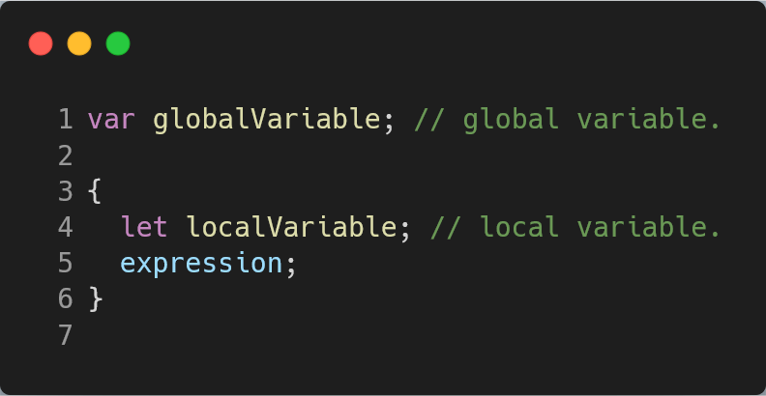
Variables
Block
Scope
{
let variable;
expression;
}
global
local
condicionales
funciones
ciclos

Slide 5

Variables
var
const
let
{
var number = 5;
expression;
}
console.log(number);
{
const PI = 3.14159;
expression;
}
console.log(PI);
{
let number = 5;
expression;
}
console.log(number);
Todas las variables sin inicializar tienen el valor de undefined.

Slide 6
Colecciones
¿Qué es un arreglo?
let array = [];
let array = [5, 4, 3, 2, 1];
5
4
3
2
1
0
1
2
3
4
console.log(array[4]); // Output: 1

Slide 7
Colecciones
Spread Operator (…)
let arrayOne = [1, 2, 3];
[1, 2, 3, 4, 5, 6]
let arrayTwo = [4, 5, 6];
let arrayThree = […arrayOne, …arrayTwo];
let arrayThree = [arrayOne, arrayTwo];
[ [1, 2, 3], [4, 5, 6] ]
[ 1, 2, 3, 4, 5, 6 ]

Slide 8
Ciclos
For
for(let i = 0; i < 9; i++) {
console.log(i);
}
expresión-inicial
condición
expresión-final
for(let i = 0; i < 9; i++) {
}
for( ) {
}
for( i < 9; ) {
}
for(let i = 0; ) {
}

Slide 9
Ciclos
Do-While
do {
} while
do {
} while (x < 5);
condición
let x = 0;
do {
console.log(x);
x++;
} while (x < 5);

Slide 10
Ciclos
While
while (x < 5) {
}
let x = 0;
while (x < 5) {
console.log(x);
x++;
}
condición
while ( ) {
}

Slide 11
Operadores
Operadores de comparación
x > y
x < y
x >= y
x <= y
→ x mayor que y
→ x menor que y
→ x mayor o igual que y
→ x menor o igual que y
Todos los operadores retornarán un true o false (booleano).

Slide 12
Operadores
Operadores de comparación
x == y
x != y
5 == "5"
→ true
10 != "10"
→ false
x === y
x !== y
5 === "5"
→ false
10 !== "10"
→ true

Slide 13
Controladores de flujo
If - Else
if(5 < 6) {
console.log("5 es menor a 6.");
}
if(5 < 6) {
console.log("5 es menor a 6.");
} else {
console.log("6 es menor a 5.");
}
if( ) {
}
if(5 < 6) {
console.log("5 es menor a 6.");
} else if (6 < 5) {
console.log("6 es menor a 5.");
}
condición
contraparte
contraparte (con condición)

Slide 14
Controladores de flujo
Valores que son evaluados como falsos.
false
undefined
null
0
NaN
String vacío (“”)

Slide 15
Controladores de flujo
Operador Ternario
condición
verdadero
falso
age > 18 ? "Have a beer" : "Have a juice";
age > 18 ? "Have a beer"
age > 18 ?

Slide 16
Controladores de flujo
Break
const numberToFind = 10;
for(let i = 0; i < 100; i++) {
if(numberToFind === i) {
console.log("Number found");
break;
}
console.log(i);
}

Slide 17
Controladores de flujo
Continue
for(let i = 1; i <= 10; i++) {
if((i % 2) !== 0){
continue;
}
console.log(i); // Output: 2, 4, 6, 8, 10.
}

Slide 18
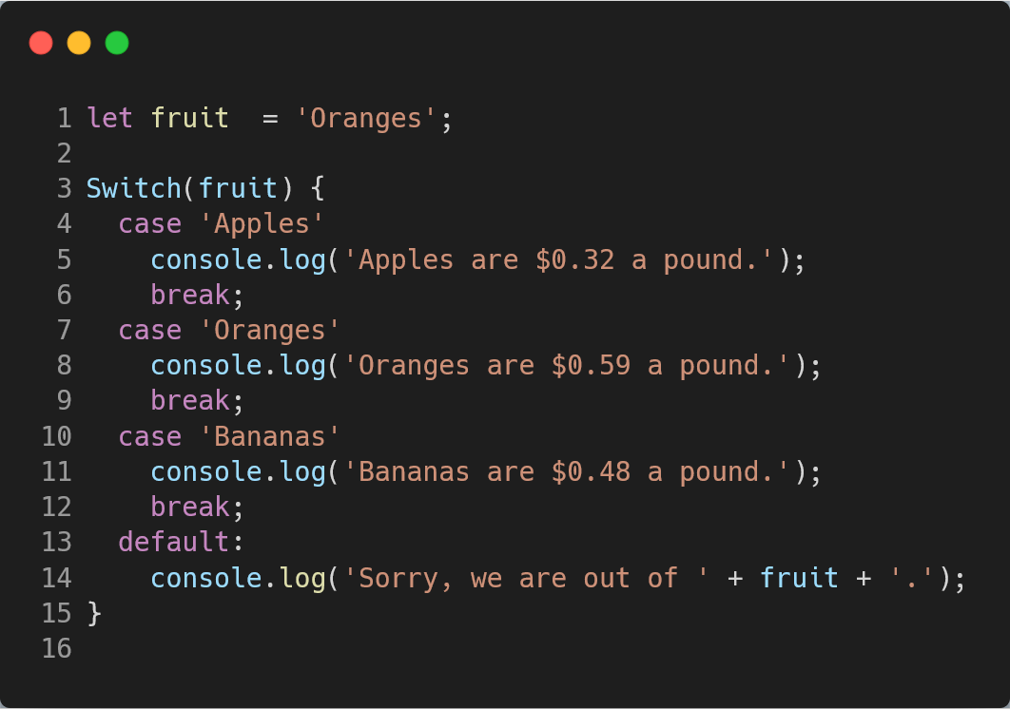
Controladores de flujo
Switch

Slide 19
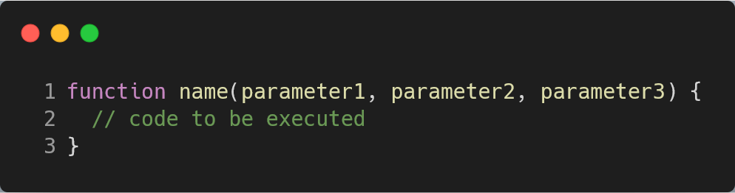
Funciones
Identificador de la función
Parámetros
keyword

Slide 20
Funciones
opcionales
function myFunction(a, b) { return a * b; }
let x = myFunction();
console.log(x);
// myFunction(undefined, undefined)
// (undefined * undefined) -> NaN

Slide 21
Funciones
Funciones de primera clase
let helloWorld =
function hello() {
console.log('hello world');
};
sayHello(gretting());

Slide 22
Funciones
Funciones anónimas
let helloWorld = function hello() {
console.log('hello world');
};
let helloWorld = function () {
console.log('hello world');
};

Slide 23
Funciones
Funciones flecha
Una expresión
let helloWorld = function () {
console.log('hello world');
};
let helloWorld = () => console.log('hello world');
Múltiples expresiones
let helloWorld = () => {
console.log('hello');
console.log('world');
}

Slide 24
Objetos
key : value
let person = {
firstName: "John",
lastName: "Doe",
age: 50,
eyeColor: "blue“
fullName: function() {
return (this.firstName + " " + this.lastName)
}
};
let person = {
firstName: "John",
lastName: "Doe",
age: 50,
eyeColor: "blue“
};
propiedades
métodos

Slide 25
Objetos
let human = {
name: "John",
age: 18,
eat: function() {
console.log("Human is eating..")
}
};
let human01 = new Human("John", 18);
constructor
literal

Slide 26


Clases
Human
Clase Human
name
age
hairColor
eat()
sleep()

Slide 27
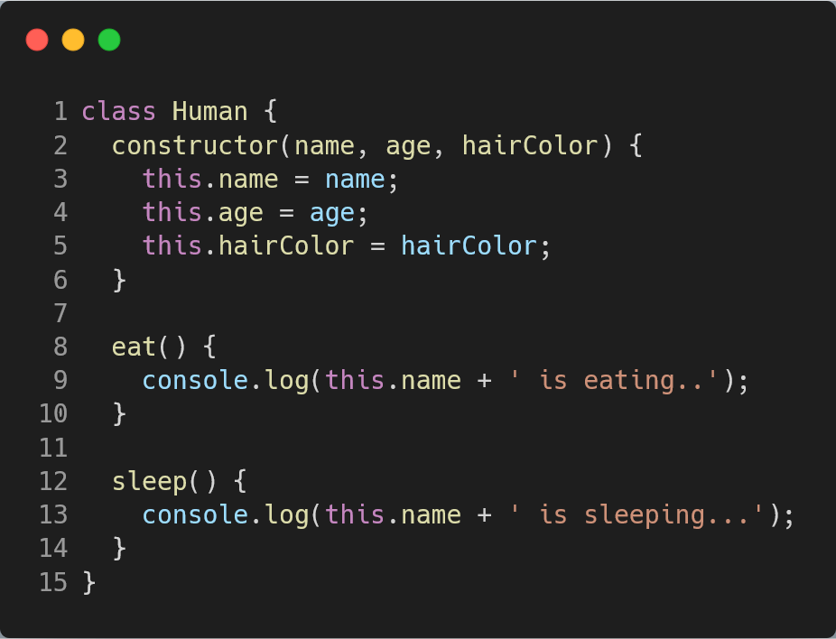
Clases
Human
name
age
hairColor
eat()
sleep()

Slide 28
Clases
let human01 = new Human("John", 18, "brown");
human01.eat(); // John is eating..
console.log(human01.hairColor); // brown

Slide 29


Clases
Herencia
Human
Doctor
name
age
hairColor
name
age
hairColor
speciality
Comparten caracteristicas
eat()
sleep()
eat()
sleep()
surgery()

Slide 30
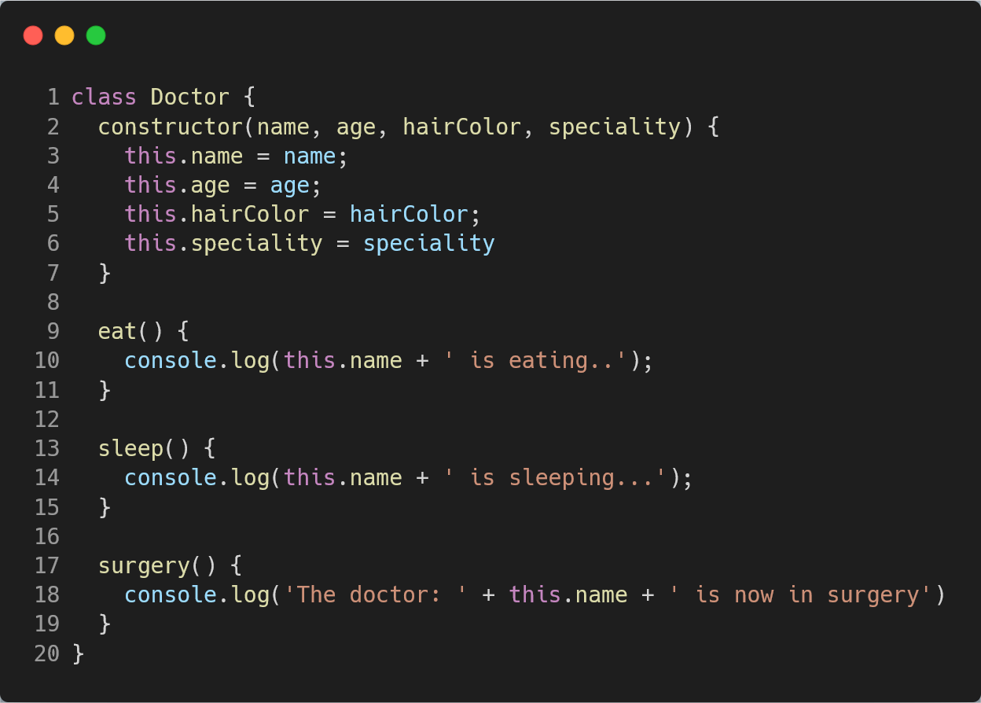
Clases
CODIGO REPETITIVO

Slide 31
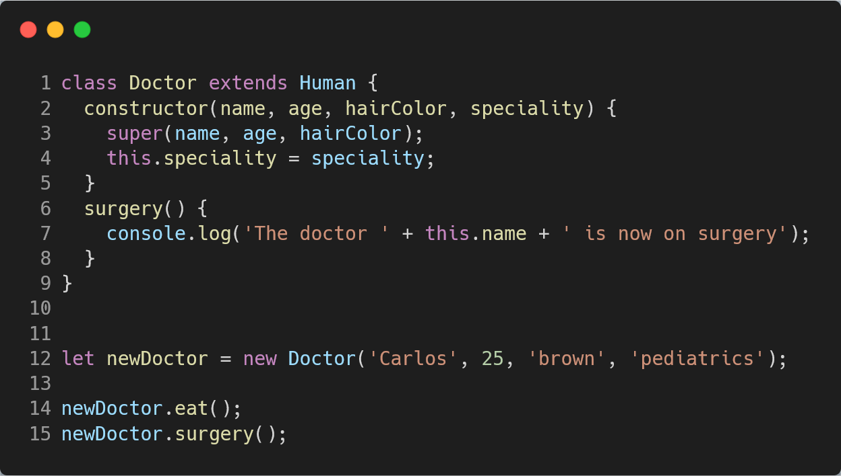
Clases
Herencia

Slide 32
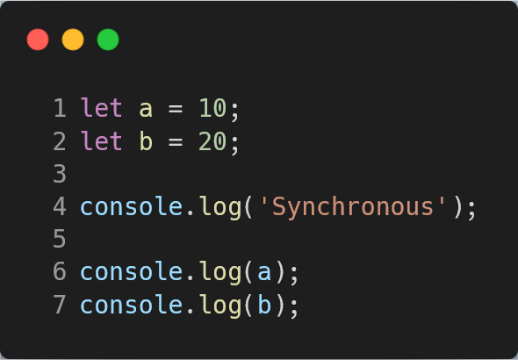
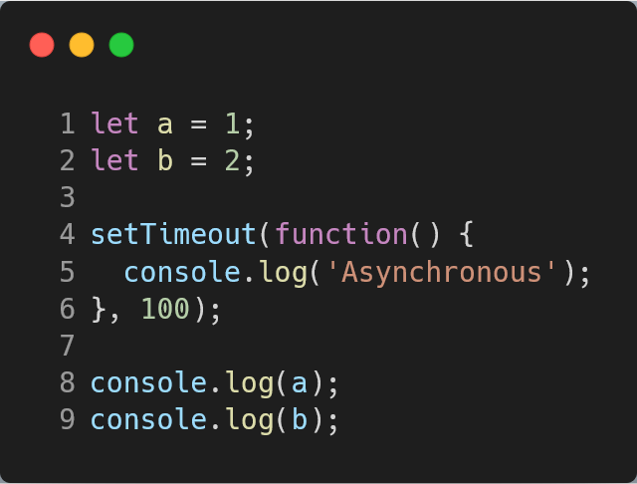
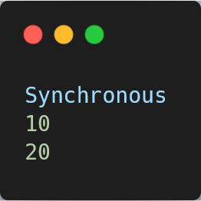
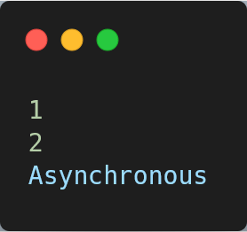
Programación síncrona y asíncrona
Síncrono
Asíncrono
Ejecutará línea por línea de arriba a abajo.
Seguirá con otras tareas mientras espera.

Slide 33
Comentarios
// → Comentarios de una sola línea.
/*
→ Comentarios de múltiple línea.
*/

